Slide 1
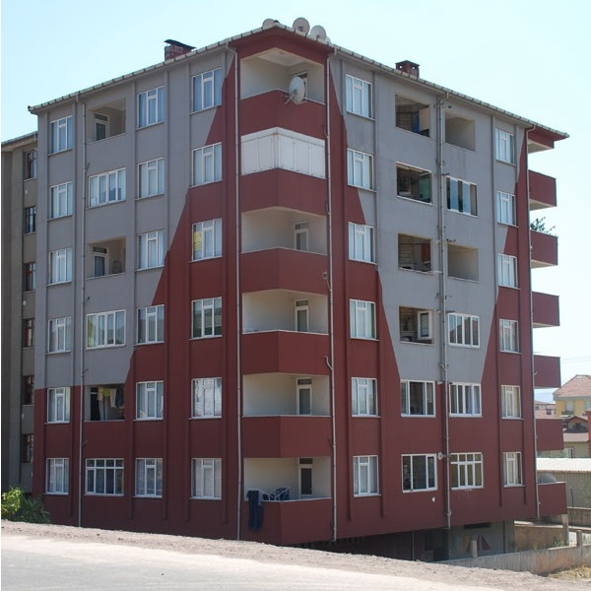

Slide 5
DESTEK VE HAREKET
Vücudumuzda, hareket edebilmemizi sağlayan yapılardan birisi kemiklerdir.

Slide 6
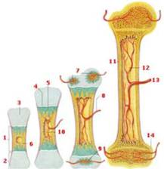
Sizce kemiklerimiz
canlı mıdır?

Slide 7
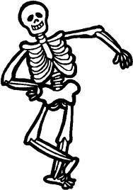
Kemiklerin bir araya gelmesiyle iskeletimiz oluşur.
İskeletimiz hareket etmemizi sağlar.

Slide 8
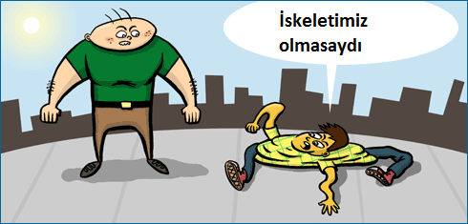
İskeletimiz olmasaydı vücudumuzun şekli nasıl olurdu?

Slide 9
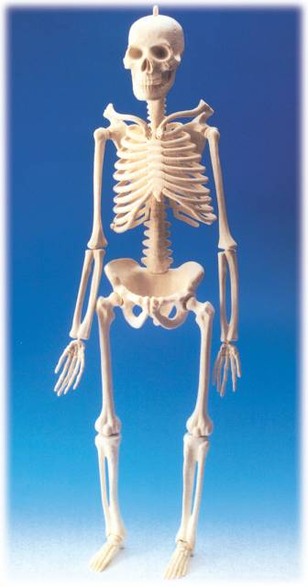
İskeletimizde, yaklaşık 206 kemik vardır.

Slide 10
KEMİK ÇEŞİTLERİ
Sert bir yapıya sahip olan kemikler şekil ve büyüklüklerine göre üç çeşittir.Bunlar;
Uzun Kemikler
Kısa Kemikler
Yassı Kemikler

Slide 11
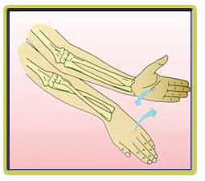
UZUN KEMİKLER
Boyları uzun olup silindire benzeyen kemiklerdir.
Uzun kemikler

Slide 12
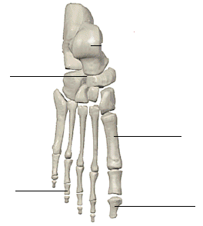
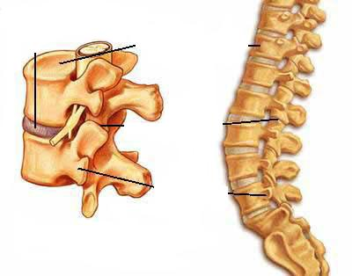
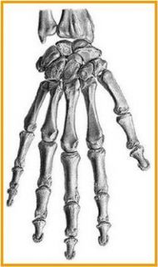
KISA KEMİKLER
Boyları kısa olan kemiklerdir.
Kısa kemikler

Slide 13
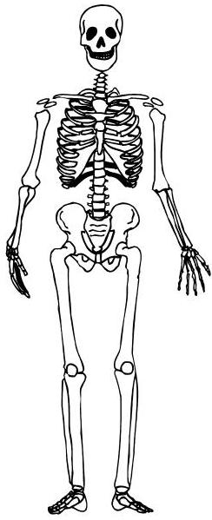
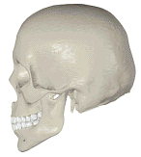
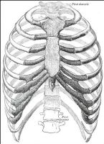
YASSI KEMİKLER
Kalınlıkları az olup levha şeklindeki kemiklerdir.
Yassı kemikler

Slide 14
İSKELETİMİZİN KISIMLARI
İskeletimizde dört temel kısım bulunur.Bunlar;
1.Kafatası
2.Göğüs Kafesi
3.Omurga
4.Kol ve Bacak Kemikleri

Slide 15
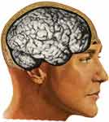
1.KAFATASI
Beynimizi dış etkilerden korur.

Slide 16
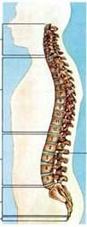
2.OMURGA
Vücudumuzun dik durmasını sağlar.
İçerisinde bulunan yapıyı korur.

Slide 17
Boyun kısmındaki omurga kemikleri,başımıza destek vererek onu dik tutabilmemizi sağlar.

Slide 18
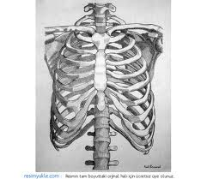
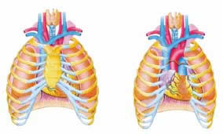
3.GÖĞÜS KAFESİ
Kaburga kemiklerinden oluşur.
Kalp,akciğer gibi hayatî organlarımızı dış etkilerden korur

Slide 19
4.KOL VE BACAK KEMİKLERİ
Hareketlerimizin büyük bir kısmını yapmaktayız.
Yürürken üst ve alt bacak kemiklerimiz vücudumuza destek sağlar.

Slide 20
BUNLARI BİLİYOR MUSUNUZ?
Vücudumuzdaki kemiklerin yarıdan fazlası el ve ayaklarımızdadır.
Vücudumuzdaki en küçük kemik 3 mm
boyundadır. Bu kemik, kulağımızda bulunur.

